Slide 1
Speciální pedagogika osob se sluchovým postižením = SURDOPEDIE
Iva Jungwirthová
Raná péče Čechy

Slide 2
Kompenzační pomůcky
Význam sluchu, důsledky sluchových vad
Malé dítě s postižením sluchu v 21. století
Raná péče

Slide 3
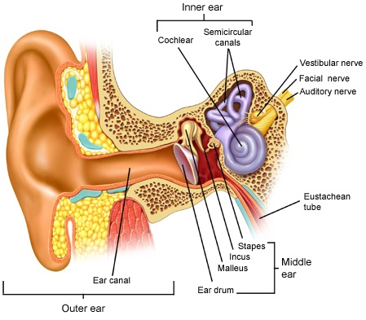
Ucho

Slide 4
Typy vad sluchu
Z hlediska místa poškození:
Převodní (někdy ji lze zmenšit)
Percepční – sensoneurální (nemůže
dojít ke zlepšení sluchu)
Smíšená/kombinovaná
Centrální
Oboustranná/jednostranná/asymetrická

Slide 5
Typy vad sluchu
Z hlediska doby vzniku:
vrozené
získané
prelingválně
postlingválně
dědičné

Slide 6
Etiologie sluchových vad
Genetické vady
Toxické látky v těhotenství nebo po porodu
Infekce matky v těhotenství (toxoplasmosa, cytomegalovirus, spalničky, herpes)
Infekce, která může poškodit mozek po porodu (meningitida nebo spalničky)
Nádorová onemocnění
Úrazy
Děti/dospělí

Slide 7
Vyšetřovací metody
Děti
Otoakustické emise OAE!!!
BERA (NN BERA, CERA)
ERA-SSEP, PRO MASTER
Sluchové zkoušky, reaktometr
Audiometrie ve volném poli - video
Pozorování, videozáznam
VRA (podmíněná reakce na zvuk) - video
Dospělí a starší děti
Subjektivní tónová audiometrie - video
Slovní audiometrie /dětský percepční test
https://www.nepocujucedieta.sk/audiometria

Slide 8
Screening sluchu OAE
Screeningová metoda, která již v porodnici určí, zda je pravděpodobně sluch
dítěte v pořádku https://www.youtube.com/watch?v=QvrBogzziXA
V případě, že jsou OAE výbavné, je sluch pravděpodobně lepší, než cca 35 – 40 dB
Pokud OAE „nevyjdou“, nejsou výbavné, opakují se ještě 1 – 2 x, pak je nutné
objektivní vyšetření sluchu
I v případě výbavných emisí, může mít dítě v budoucnosti vadu sluchu– PROČ?
I v případě výbavných OAE může mít dítě lehkou vadou sluchu – PROČ?

Slide 9
Screening sluchu ABR
Alternativa k OAE – princip podobný EEG – měříme elektrickou aktivitu mozku
jako reakci na zvukové signály
V ČR není úplně běžná, používá se obvykle k ověření nevýbavných emisí OAE
https://www.youtube.com/watch?v=QTKvtKYLlQ8

Slide 10
“Subjektivní metody“
https://www.youtube.com/watch?v=fzDIq2ZM9Js
Vizuálně podmíněná audiometrie VPA/VRA
Subjektivní tónová audiometrie
Dětský percepční test

Slide 11
Cesta k přesné diagnóze
OAE – screening sluchu v porodnici
Objektivní vyšetření sluchu – BERA nebo SSEP
Vizuálně podmíněná audiometrie VPA/VRA.
.
.
.
.
Subjektivní tónová audiometrie
Dětský percepční test
.
.
.
.
.
https://www.youtube.com/watch?v=l2PDPRfCm3M

Slide 12
Diagnostický protokol v USA (ASHA 2004)
Diagnostický protokol v USA (ASHA 2004)
0 - 5 měsíců: objektivní vyšetření BERA (OAE, tympanometrie), BERA kostním vedením, behaviorální testy (frekvence sání)
5 – 24 měsíců: behaviorální testy (VRA)
25 – 60 měsíců: subjektivní audiometrie hravou formou, VRA, dětský percepční test
Nad 60 měsíců: subjektivní tónová audiometrie, slovní audiometrie
Pravidlo 1 – 3 – 6
V 1 měsíci jsou všechny děti po screeningu i po rescreeningu
Ve 3 měsících je stanovena diagnóza a mají sluchadla, poté už se obvykle nevyšetřuje elektrofyziologickými metodami
V 6 měsících mají všechny rodiny podporu rané péče

Slide 13
Kompenzace sluchu
Sluchadla závěsná
Sluchadlo kostní BAHA (převodní vady)
Kochleární implantát

Slide 14
Sluchadla
Phonak
Widex
Resound
Siemens
.
.
.
.
Důležité vlastnosti ???

Slide 15
Sluchadla
Zesílení = velikost baterie = velikost sluchadla
„Model“ = závěsné, mikro, zvukovodové, kanálové,…
Počet kanálů = přesnější nastavení vzhledem k audiogramu, omezení ZV = cena
Počet programů = do hluku, do ticha, pro poslech hudby,…= cena
Počet a typ mikrofonů = směrový, všesměrový, směrově adaptibilní = cena
Bezdrátový poslech, propojení sluchadel,… = cena
Barva krytu, tvarovky, typ hadičky, bateriový zámek, signalizace stavu baterie

Slide 16
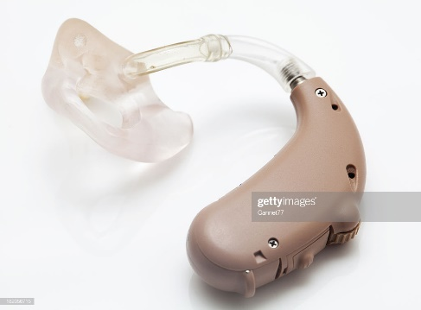
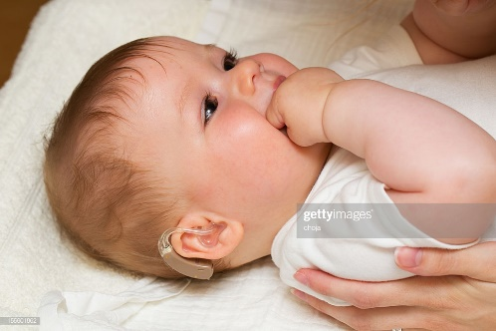
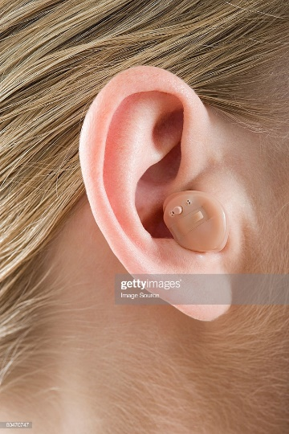
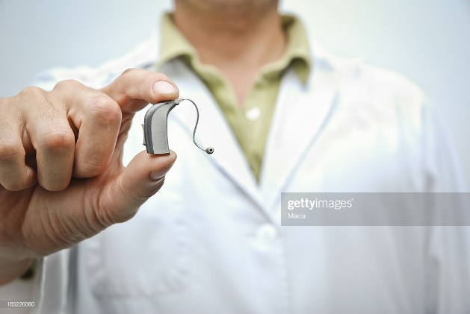
Sluchadla
Oboustranně!
Digitální!
Čím dražší, tím lepší?
Celodenně!
Kontrolovat!
Stetoklip!
Tvarovka -pískání!
Baterie!
Upevnění!

Slide 17
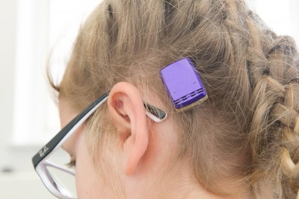
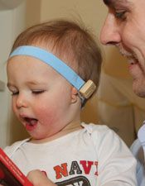
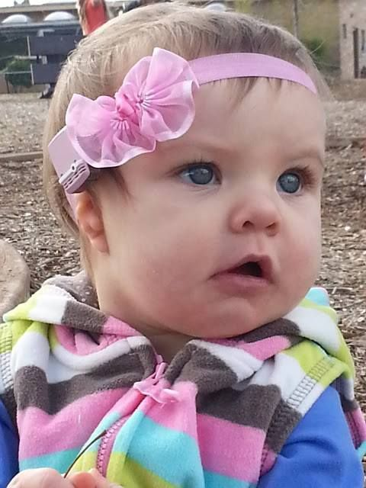
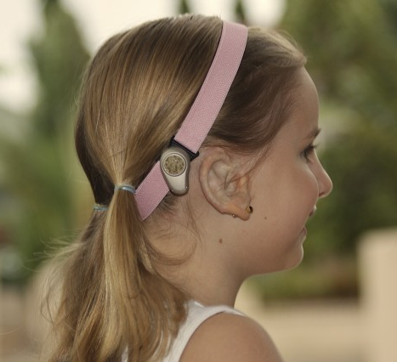
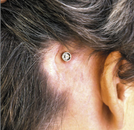
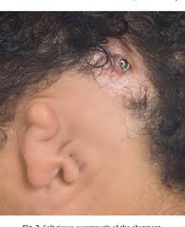
BAHA
Pro kompenzaci převodních vad sluchu – obchází vnější a střední ucho

Slide 18
Kochleární implantát
Kriteria
Jaké podmínky musí dítě splňovat, aby mohlo dostat kochleární implantát? Kandidát kochleární implantace musí splňovat audiologická, logopedická a psychologická kritéria. Jeho sluchová ztráta musí být natolik velká, že ke kompenzaci vady nepostačuje použití ani nejvýkonnějších sluchadel. Dítě musí mít předpoklady k rozvoji mluvené řeči a musí být ochotno a schopno alespoň částečně spolupracovat při rehabilitaci. Rodiče musí s operací souhlasit a být dostatečně poučeni a mít realistické představy o možnostech svého dítěte a přínosu kochleárního implantátu, zároveň musí být ochotni spolupracovat při následné dlouhodobé rehabilitační péči. Sleduje se i celkový zdravotní stav dítěte, případná přítomnost dalšího postižení (dítě musí být schopné podstoupit operaci v celkové anestezii, v současné době operujeme i děti s kombinovaným postižením, např. hluchoslepé, s dětskou mozkovou obrnou, autismem, mentální retardací apod.).

Slide 19
Kochleární implantát - kriteria
Audiologické podmínky – oboustranná hluchota nebo těžká nedoslýchavost, kdy lze očekávat u kochleárních implantátů větší přínos v porozumění řeči než u konvenčních sluchadel. Průměrné ztráty tónového audiometru na frekvencích 500, 1000, 2000 a 4000 jsou rovné nebo vyšší než 90 dB HL. Sluchadla s maximálním výkonem mají jen minimální efekt v rozumění řeči. Hodnoty sluchového prahu stanovené objektivními metodami jsou větší než 95 dB HL.
Není interní kontraindikace k provedení operace v celkové anestézii.
Nejsou známky floridních zánětlivých změn ve středouší.
Pomocí vyšetření HRCT je vyšetřena průchodnost hlemýždě
Neurologické vyšetření - neprokazuje poruchu vyšších etáží sluchové dráhy a CNS.
Psychologické vyšetření - uchazeč o kochleární implantát by měl mít schopnosti a vlastnosti, které umožní spolehlivé naprogramování řečového procesoru a využití kochleárního implantátu. Výsledky speciálních testů mají posoudit schopnost kandidáta absolvovat rehabilitační program a dobrou prognózu řečového rozvoje.

Slide 20
Kochleární implantát - kriteria
Rodina - musí být podrobně informována o omezeních a rizicích kochleární implantace a má mít realistická očekávání. Souhlasí s povinnými pravidelnými kontrolami a aktivní účastí na pooperační rehabilitaci.
Rehabilitační péče - musí být dobře a předem zajištěna kombinací péče v místě bydliště s vedením a pravidelným sledováním pacienta v CKID. Celodenní užívání sluchadel a systematická rehabilitace sluchu a řeči jsou nezbytností.
Oboustranná implantace - primárně je indikována jednostranná implantace. Rodiče dětí, ev. dospělý pacient musí s implantací souhlasit při vědomí dlouhodobé ekonomické náročnosti udržování dvou systémů a limitované míře přínosu druhého přístroje. (Betka et al. 2012)
Za nevhodného kandidáta lze považovat každého uchazeče, který nesplňuje výše uvedená kritéria.

Slide 21
Kochleární implantát
Cochlear
Med-El
Advanced Bionics
.
.

Slide 22
Kochleární implantát - proces
6 měsíců celodenně sluchadla
2 – 3x „kolečko“ v Centru kochleárních implantací dětí CKID
Kolečko = foniatr, psycholog, logoped
Předoperační vyšetření - CT nebo MR
(Genetika)
Operace
Následná hospitalizace 4 – 7 dní
Možné komplikace

Slide 23
Důsledky vady sluchu

Slide 24
Důsledky vady sluchu
Opožděný vývoj mluvené řeči
Výslovnost
Kognitivní opoždění
Sociální opoždění
Funkční analfabetismus (pokud se používají nevhodné metody výuky)

Slide 25
Důsledky vady sluchu
https://www.youtube.com/watch?v=f1eE1rrmyw0
Janička

Slide 26
01

Slide 27
02
BERA 2004:
vlevo: 1 kHz 80 dB, 2 kHz 70 dB, 4 kHz 70 dB
vpravo: 1 kHz 80 dB, 2 kHz 70 dB, 4 kHz 80 dB

Slide 28
03
BERA 2001:
Chybná diagnóza, ukázala normální sluch

Slide 29
04

Slide 30
05

Slide 31
06

Slide 32
Důsledky vady sluchu
Velmi závažné pro děti, které z nějakého důvodu nemají dobrou kompenzaci !!!
Mimořádně obtížná je tato situace pro slyšící rodiče
Právo Neslyšících rodičů rozhodovat o svém dítěti

Slide 33
Komunikace
„Slepota odděluje od věcí, hluchota od lidí“ – Helen Kellerová
Verbální komunikace
Neverbální komunikace
Mluvená řeč má verbální i neverbální složku
Neverbální komunikace – znakový jazyk, mluvená řeč podporovaná znaky, obrázkové systémy,
fotografie, znaky na tělo
Kam patří odezírání?

Slide 34
Komunikace
„Slepota odděluje od věcí, hluchota od lidí“ – Helen Kellerová
Co byste doporučili rodičům malých dětí s vadou sluchu?
Co vše při rozhodování o komunikačním systému hraje roli?
Jak by vypadal optimální vývoj komunikačního systému dítěte?
A/ slyšících rodičů?
B/ rodičů s postižením sluchu?
https://www.ceskatelevize.cz/ivysilani/1096066178-televizni-klub-neslysicich/219562221800002

Slide 35
Hezký den v Praze!

